Slide 1
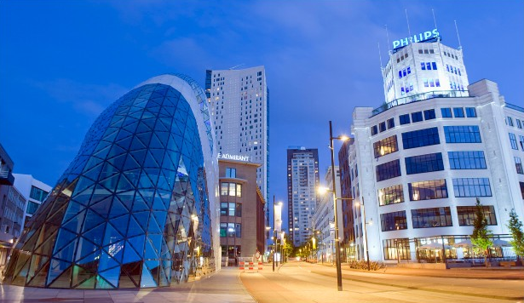
WhatsApp tour Eindhoven
by Inge Berkers

Slide 2

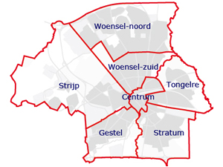
Eindhoven weetjes
The fifth biggest city of The Netherlands;
238.000 inhabitants;
88 km2;
Arose in 1920; Great-Eindhoven
Consists of 7 parts
Notes:
- Eindhoven is de vijfde grote stad van Nederland: 1 Amsterdam 2 Rotterdam 3 Den Haag 4 Utrecht 5 Eindhoven
- Eindhoven telt 225.000 inwoners en de stad groeit snel. In 2020 zullen er waarschijnlijk 231.000 inwoners zijn.
- Eindhoven is 88 vierkante km groot
- De huidige stad Eindhoven is in 1920 ontstaan, doordat de verschillende delen van Eindhoven zich samenvoegde tot een stad. Deze stad werd Groot Eindhoven genoemd.
- Eindhoven bestaat uit 7 stadsdelen, te weten: Centrum, Stratum, Gestel, Strijp, Tongelre, Woensel-Zuid en Woensel-Noord

Slide 3
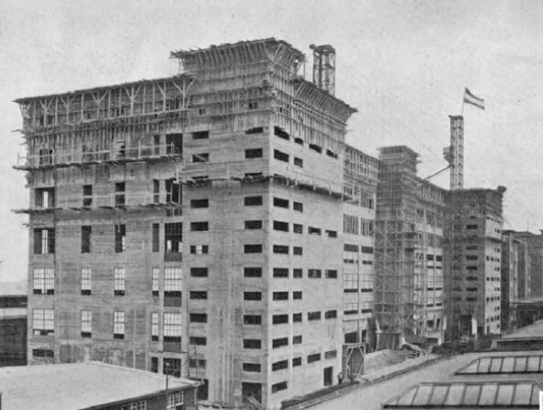
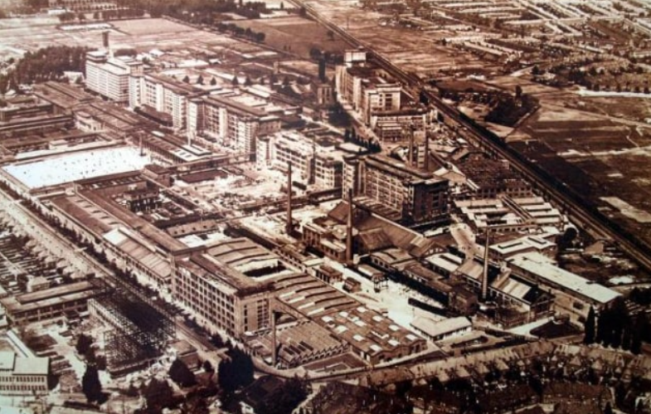
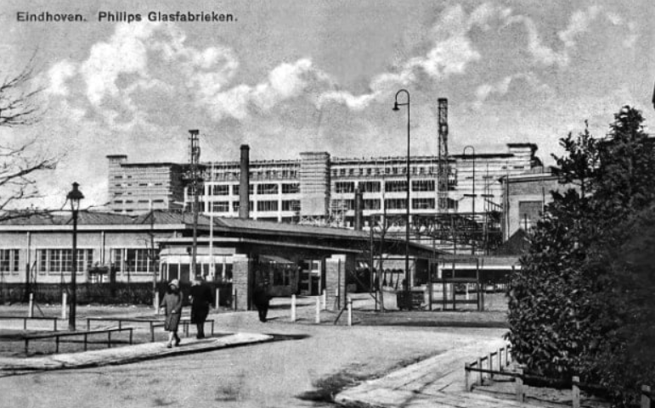
Eindhoven facts
City of light
Tour of lights (lichtjesroute)
Mixture of old and new buildings
Parks
Notes:
- Eindhoven wordt ook wel de lichtstad genoemd, vanwege de gloeilampenfabriek Philips die erg belangrijk was voor de groep van Eindhoven.
- In Eindhoven wordt jaarlijks nog de bevrijding van Eindhoven gevierd op 18 september, onder andere door de lichtjesroute. Dit is de route die de geallieerden door Eindhoven reden, nu aangegeven door lichtjes in allerlei figuren.
- Veel oude gebouwen in Eindhoven hebben plaatsgemaakt voor nieuwe gebouwen, maar als je goed kijkt zijn er nog wel wat oude panden te vinden in Eindhoven. Vooral de laatste jaren worden er steeds meer oude gebouwen opgeknapt, denk aan Strijp-S.
- In Eindhoven zijn ook veel nieuwe gebouwen te vinden. Zo worden er steeds meer hoge gebouwen gebouwd, zoals de Admirant (het hoogste gebouw in Eindhoven) en de Regent.
- In Eindhoven zijn ook veel parken te vinden, zoals het stadswandelpark naast het Parktheater.

Slide 4
Eindhoven facts
Centre:
Theatre
Museums
Music
Going out
Food & drinks
Shopping
Stations
Notes:
In het centrum van Eindhoven is veel te doen.
- Zo hebben we een belangrijk theater in Eindhoven, namelijk het Parktheater. Het ligt iets buiten het centrum en naast het stadswandelpark. Hier kun je bijvoorbeeld naar een toneelstuk of musical gaan kijken.
- Eindhoven heeft ook verschillende musea. Kennen jullie er een aantal? Van Abbemuseum, Prehistorisch Dorp, Philipsmuseum, Dafmuseum.
- In Eindhoven kun je op twee plekken terecht als je naar optredens wil kijken, namelijk: Effenaar en het Muziekcentrum Frits Philips. In de Effenaar treden vaker bandjes op en in het Frits Philips wordt vaker opgetreden door orkesten (klassieke muziek).
- Het uitgaan in Eindhoven gebeurt op verschillende plekken, maar vooral op het Stratumseind. Het Stratumseind is de langste caféstraat van Nederland!
- In Eindhoven vind je op veel verschillende plekken restaurants. De Dommelstraat naast de bioscoop Pathé is een bekende straat waar veel restaurants te vinden zijn.
- Natuurlijk kun je ook goed winkelen in Eindhoven. Zo heb je zelfs twee overdekte winkelcentra in het centrum; de Piazza en de Heuvel Galerie.
- In Eindhoven staan twee stations: Eindhoven centraal en Eindhoven Beukenlaan, welke binnenkort omgedoopt wordt tot Eindhoven Strijp-S.

Slide 5
Explanation and rules tour
Divide groups.
Walking to the city-centre together.
Stay inside of the red lines.
Group leader gets photos on What’sApp.
Teacher post is at McDonald’s opposite the Bijenkorf.
Make sure you agree on a time to meet up with the teachers again to walk back to school.
Notes:
- De klas is verdeeld in vier groepen. Vertel welke leerlingen in welke groep zitten en wijs de groepsleider aan.
- We lopen gezamenlijk naar de stad. Blijf goed bij je klas en luister goed naar de docenten.
- Iedere groep krijgt een plattegrond van het centrum van Eindhoven. Zorg ervoor dat je binnen de rode lijnen blijft!!!
- De groepsleider zal op zijn telefoon opdrachten krijgen van een docent via Whatsapp. Als je de opdracht hebt uitgevoerd en hier een foto van hebt teruggestuurd, ontvang je een nieuwe opdracht van de docent.
- Mocht je de weg kwijt zijn: de docentenpost is bij de McDonalds tegenover de Bijenkorf. Loop hier naar terug als je niet meer weet waar je naartoe moet.
- Zijn de opdrachten klaar dan, gaan we of

Slide 6
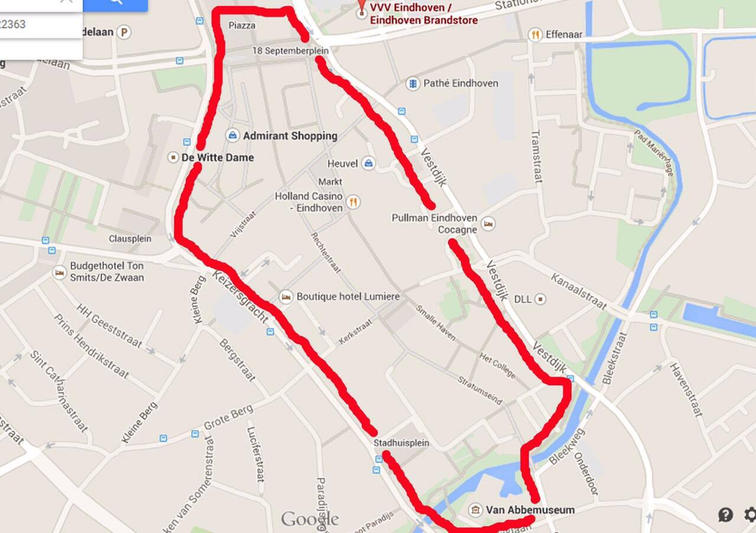
Where can you go?
Take a look at the map below. You will get this from your teacher. Stay inside of the red lines.
Stay together as a group!
Notes:
- De klas is verdeeld in vier groepen. Vertel welke leerlingen in welke groep zitten en wijs de groepsleider aan.
- We lopen gezamenlijk naar de stad. Blijf goed bij je klas en luister goed naar de docenten.
- Iedere groep krijgt een plattegrond van het centrum van Eindhoven. Zorg ervoor dat je binnen de rode lijnen blijft!!!
- De groepsleider zal op zijn telefoon opdrachten krijgen van een docent via Whatsapp. Als je de opdracht hebt uitgevoerd en hier een foto van hebt teruggestuurd, ontvang je een nieuwe opdracht van de docent.
- Mocht je de weg kwijt zijn: de docentenpost is bij de McDonalds tegenover de Bijenkorf. Loop hier naar terug als je niet meer weet waar je naartoe moet.
- Zijn de opdrachten klaar dan, gaan we of

Slide 7
Make groups
We are going to make 8 groups of 6 students per group (3 Dutch and 3 guests).
Only Puk and Trixthon’s group will have 7 students.
Every group needs to have a group captain
Notes:
- De klas is verdeeld in vier groepen. Vertel welke leerlingen in welke groep zitten en wijs de groepsleider aan.
- We lopen gezamenlijk naar de stad. Blijf goed bij je klas en luister goed naar de docenten.
- Iedere groep krijgt een plattegrond van het centrum van Eindhoven. Zorg ervoor dat je binnen de rode lijnen blijft!!!
- De groepsleider zal op zijn telefoon opdrachten krijgen van een docent via Whatsapp. Als je de opdracht hebt uitgevoerd en hier een foto van hebt teruggestuurd, ontvang je een nieuwe opdracht van de docent.
- Mocht je de weg kwijt zijn: de docentenpost is bij de McDonalds tegenover de Bijenkorf. Loop hier naar terug als je niet meer weet waar je naartoe moet.
- Zijn de opdrachten klaar dan, gaan we of

